Slide 1
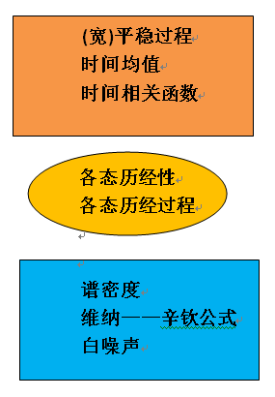
第五章 平稳过程

Slide 2


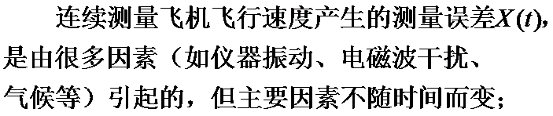
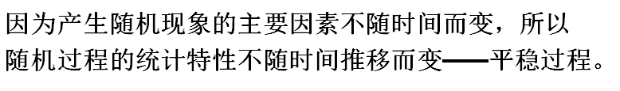
§1 平稳过程的定义

Slide 3
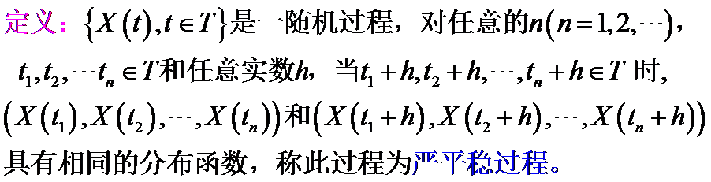
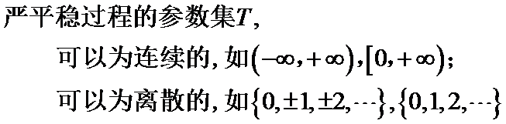

Slide 4
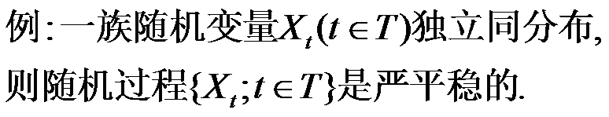





Slide 5
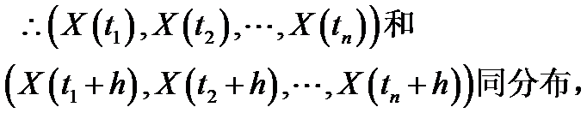


Slide 6
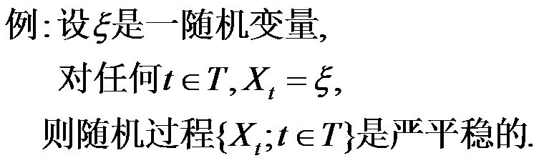


Slide 7
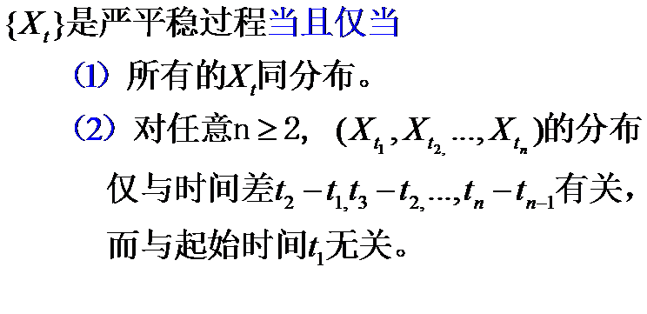

Slide 8

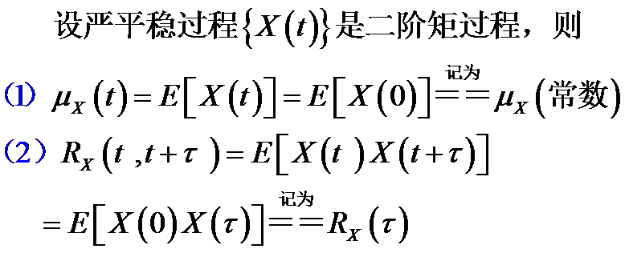

Slide 9
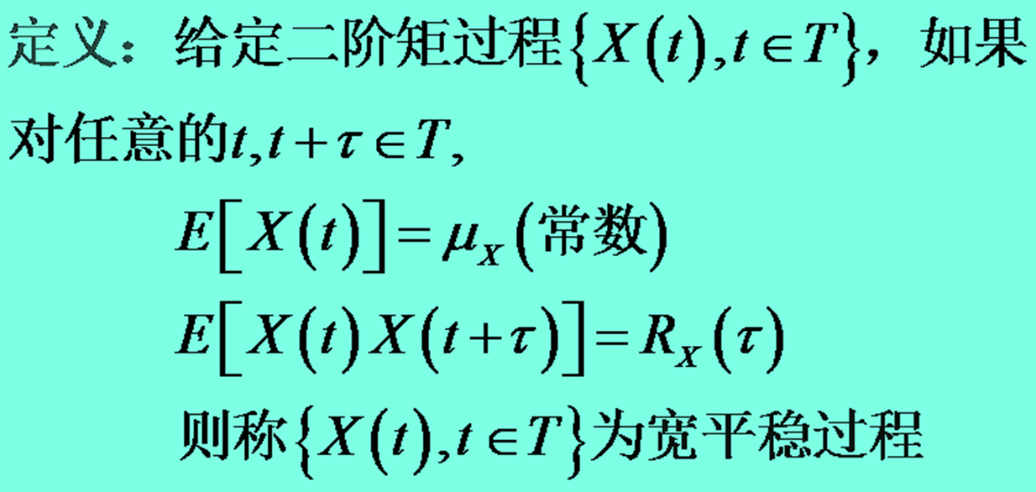

Slide 10
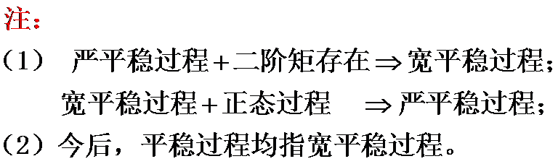

Slide 11
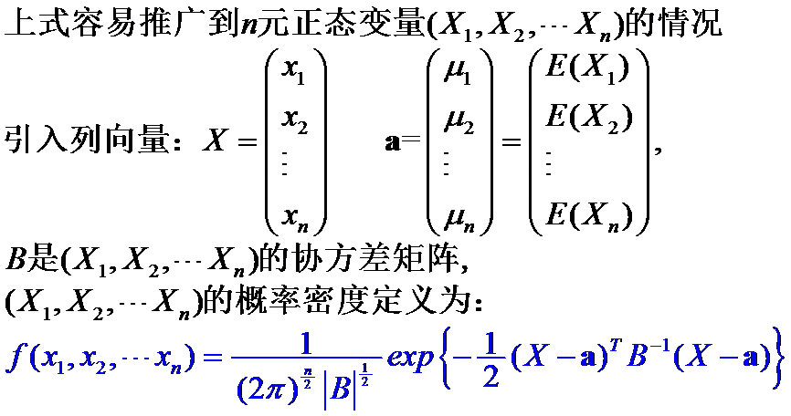

Slide 12







Slide 13
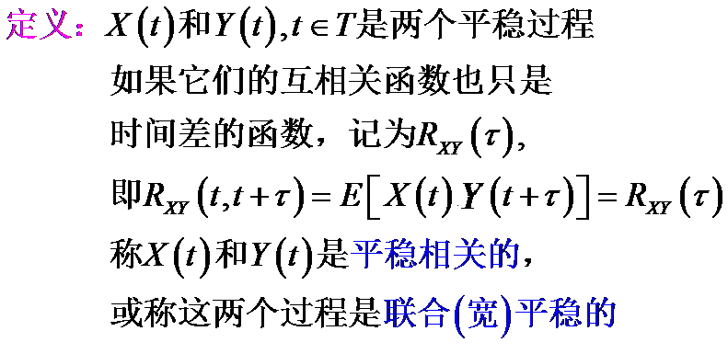

Slide 14
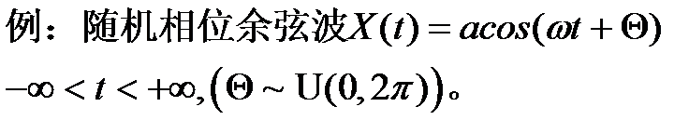


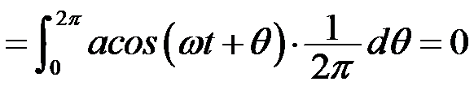
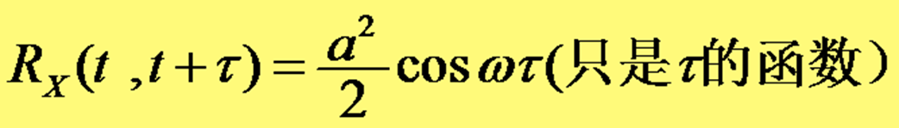



Slide 15




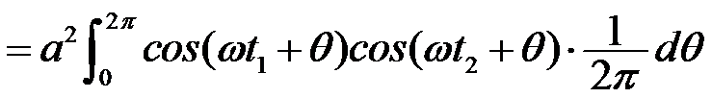

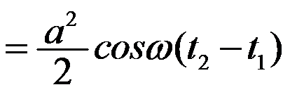

Slide 16
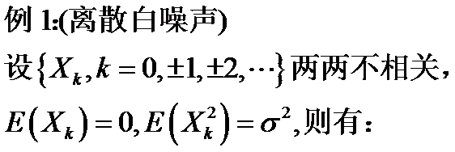
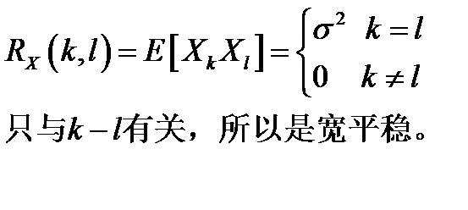

Slide 17
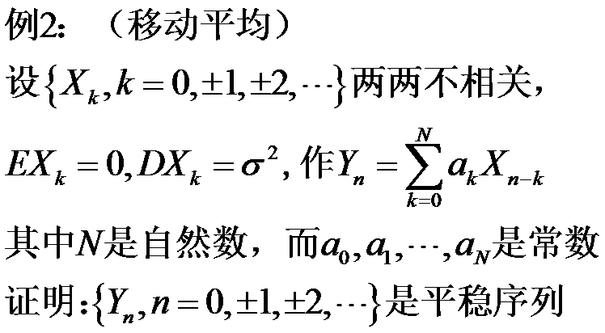

Slide 18

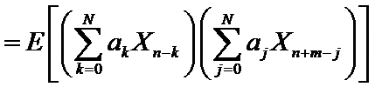

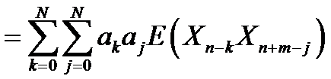
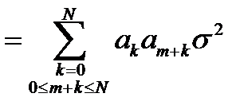

Slide 19








Slide 20





Slide 21
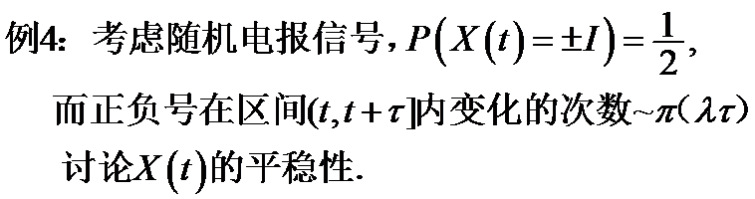



Slide 22
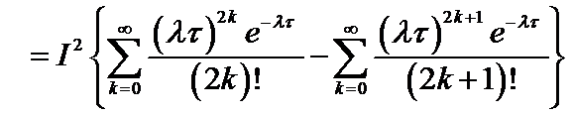
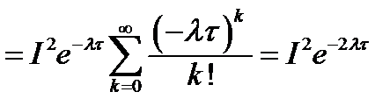
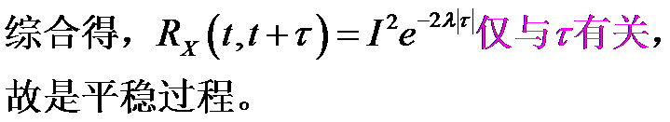

Slide 23

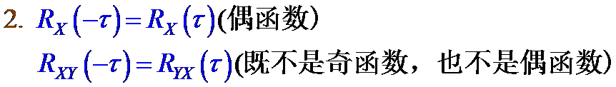
相关函数的性质

Slide 24
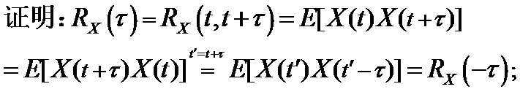
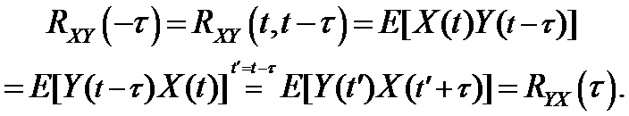

Slide 25
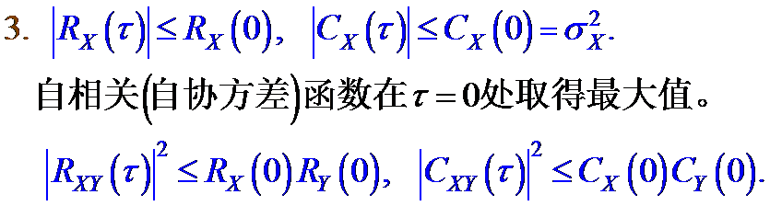

Slide 26
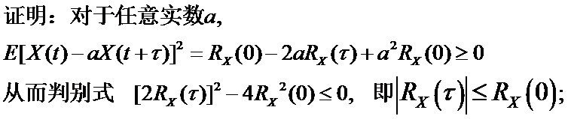
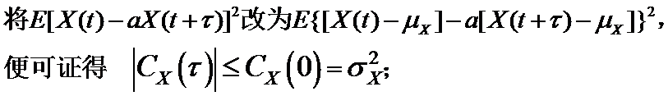

Slide 27
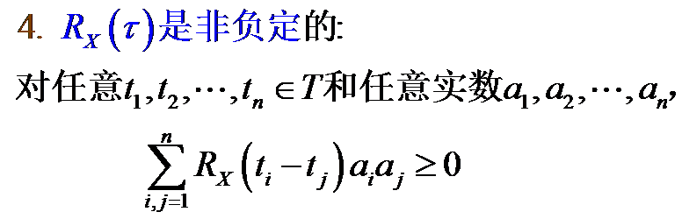
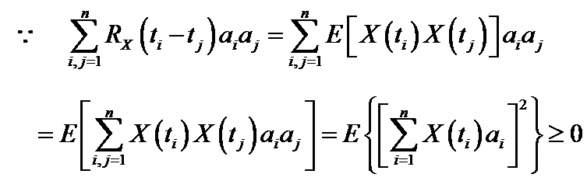

Slide 28
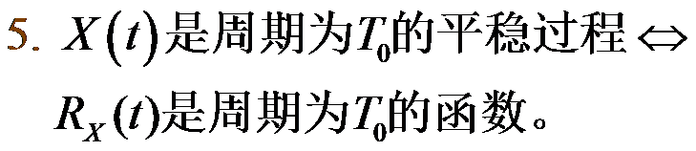
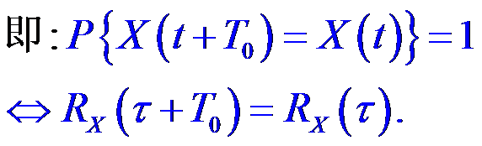

Slide 29
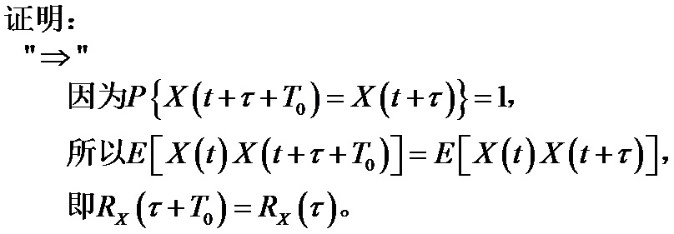
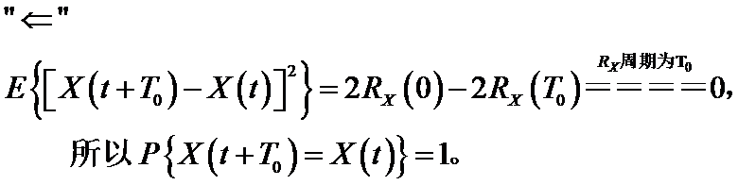

Slide 30
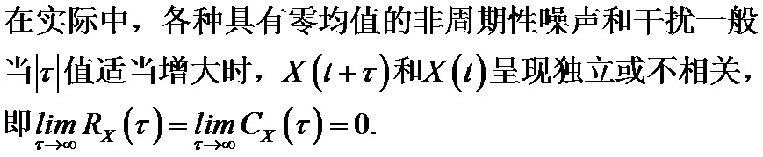

应用：

Slide 31
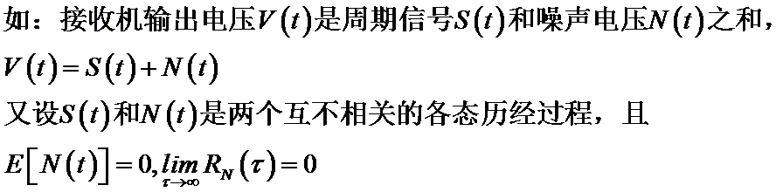

Slide 32
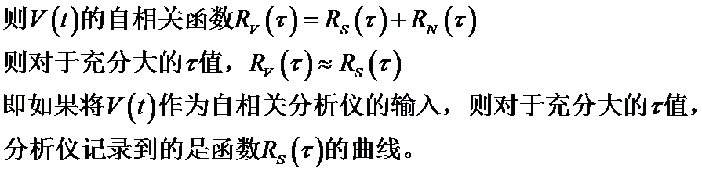
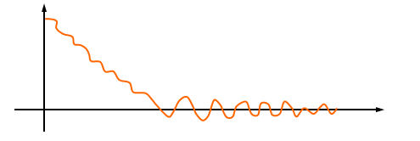

Slide 33
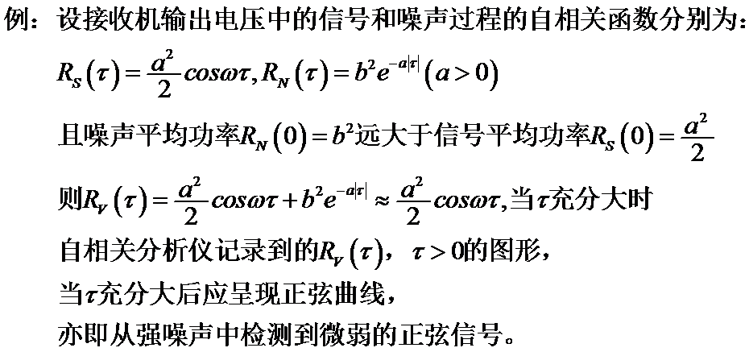

Slide 34
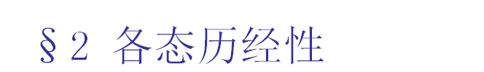
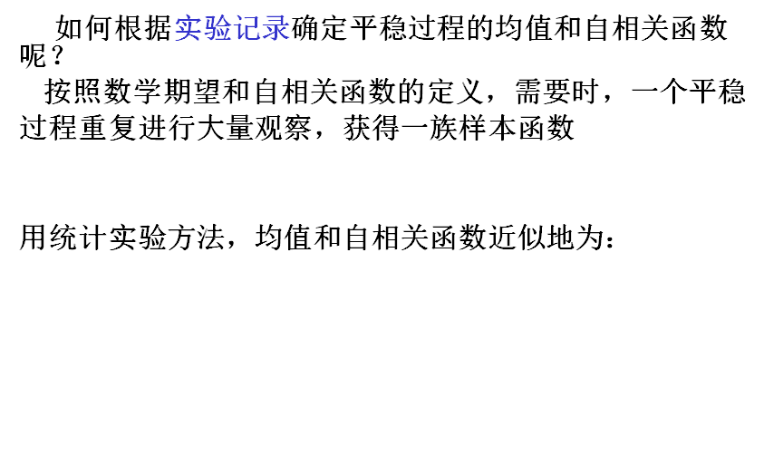



Slide 35
平稳过程的统计特性不随时间的推移而变化，
根据这一特点，能否通过在一个很长时间内观察得到的一个样本曲线来估计平稳过程的数字特征呢？

Slide 36
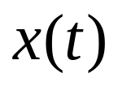
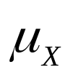

本节给出的各态历经定理证实，只要满足某些条件，
那么均值和自相关函数实际上可以用一个样本函数在整个时间轴上的平均值来代替。

Slide 37



Slide 38





Slide 39






Slide 40





Slide 41










Slide 42









Slide 43






Slide 44




Slide 45


独立同分布平稳序列的均值遍历性

Slide 46


Slide 47


Slide 48


例：随机电报信号的均值历经性

Slide 49


Slide 50




Slide 51







Slide 52


Slide 53




Slide 54




Slide 55



Slide 56


Slide 57



Slide 58


Slide 59



Slide 60


Slide 61


Slide 62




Slide 63

§3 平稳过程的功率谱密度
(一) 平稳过程的功率谱密度

Slide 64




Slide 65



Slide 66


Slide 67


Slide 68





Slide 69




Slide 70



Slide 71




Slide 72

（二) 谱密度的性质

Slide 73


Slide 74




Slide 75









Slide 76



Slide 77


Slide 78



Slide 79


自相关函数与谱密度对应表
1
2
3
4
5
6
7

Slide 80







Slide 81



Slide 82








Slide 83






Slide 84




Slide 85




Slide 86


Slide 87





Slide 88





Slide 89



Slide 90



Slide 91




Slide 92








Slide 93



(三) 互谱密度及其性质

Slide 94



Slide 95


§4 线性系统中的平稳过程
（一） 线性时不变系统

Slide 96


Slide 97




Slide 98




Slide 99



Slide 100



Slide 101


Slide 102



Slide 103



（三） 线性系统输出过程的均值和相关函数

Slide 104


Slide 105



Slide 107




Slide 108

（四） 线性系统输出过程的功率谱密度

Slide 109






Slide 110


Slide 111


Slide 112



Slide 113



于是

Slide 114




Slide 115



Slide 116





